Slide 1

RAD SecFlow. Оборудование и решения для промышленного Ethernet повышенной надежности
Январь 2014 г.

Slide 2
Современные сети промышленной связи

Slide 3
Тенденции развития сетей промышленной связи
Промышленные сети связи в массовом порядке переходят на протоколы IP/Ethernet :
  Старые контроллеры SCADA с сериальными портами заменяются новыми на базе IP ( протоколы МЭК-104, IP DNP3…)
  Новые подстанции переходят на связь по технологии IEC 61850 , используемые в рамках локальных сетей и сетей АСУ
Решения промышленного Ethernet используются в решениях для работы вне помещений , таких как:
  Подключение контроллеров , счетчиков и датчиков в нефтегазовой промышленности и на водоканале.
  Подключение видеонаблюдения и систем безопасности на транспорте
  Системы «умный и безопасный город». Военные охранные системы.
Решения защиты данных в сетях – наиболее важный аспект.
  Необходимость защиты данных в рамках сети предприятия
  Защита от проникновений в сети связи извне

Slide 4
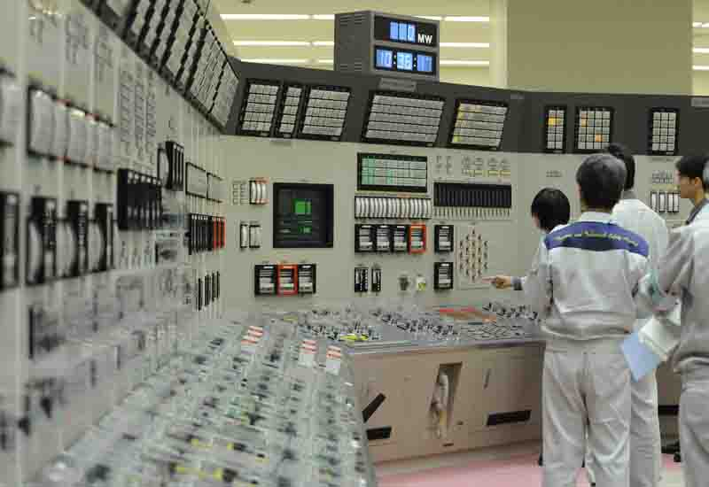
Системы промышленной связи, мигрирующие на Ethernet
  Промышленные системы управления, используемые для мониторинга и удаленного управления критических производственных процессов:
  Системы SCADA
  Распределенные контрольные системы (DCS)
  Программируемые логические контроллеры (PLC)
Специализированные по назначению
Разнесенные географически
Основная роль –централизованное управление
Испольуются в отраслях промышленности:
  Нефте- и-газдобыча
  Энергетика
  Транспорт
  А так же в военных и охранных структурах
Notes:
NIST Special Publication 800-82 focuses on Security for Industrial Control Systems. It considers SCADA systems to be a subset of ICS. The other books focus on SCADA but acknowledge the other components DCS and PLC.
Last bullet emphasizes the need for public and private sector cooperation

Slide 5
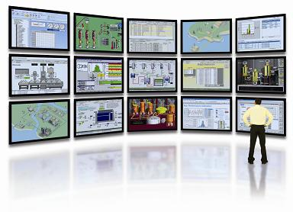
Системы SCADA
  SCADA : система сбора, обработки, отображения и архивирования информации об объекте мониторинга или управления. Реализуeтся на Ethernet/IP.
  Может являться частью АСУ ТП, АСКУЭ, системы экологического мониторинга, научного эксперимента, автоматизации здания и т.д.
  Компоненты:
  -Центральная диспетчерская служба : система наблюдения, опроса и , сбора данных о технологическом процессе
  Удаленные устройства
    Программируемый логический контроллеры (PLC) и дистанционные терминаыл (RTU). Подключены к датчикам , преобразуют сигналы датчиков в цифровые данные и передают эти данные на систему контроля.
    Интеллектуальные электронные устройства (IED) - Микропроцессорнные блоки управления для поддержки функции автоматизации технологического процесса.
SCADA-системы могут быть уязвимы для хакерских атак, так, в 2010 году с использованием вируса Stuxnet была осуществлена атака на центрифуги для обогащения урана в Иране

Slide 6
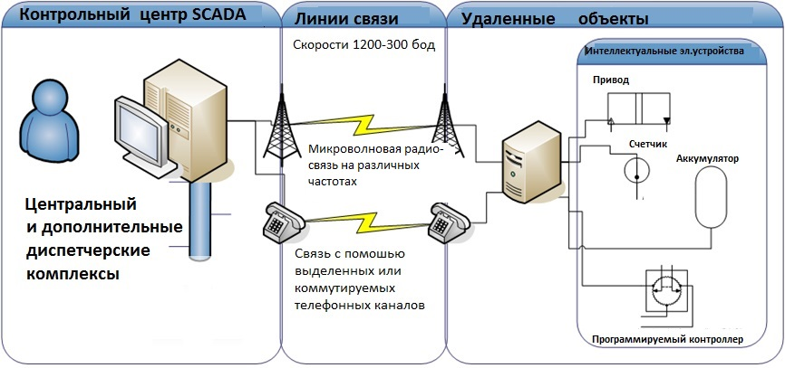
Структурная схема системы SCADA
Протоколы SCADA:
Modbus
DNP3
IEC101, IEC104
RTUs
PLCs
IEDs

Slide 7
Сравнение протоколов передачи данных , используемых SCADA
Параметр | Протокол
 | Modbus | МЭК-101/103/104 | DNP3
Линии связи | RS-232/485/422 TCP/IP (Modbus TCP) | RS-232/485/422 TCP/IP (104) | RS-232/485/422 TCP/IP
Архитектура | Клиент – сервер | Клиент – сервер | Клиент – сервер
Принцип передачи данных | Обмен индексированными точками данных
Спорадическая передача данных | Нет | Да | Да
Семантическая модель данных | Нет | Нет Базовая (103) | Да
Передача данных в режиме реального времени | Нет | Нет | Нет
Данные протоколы связи успешно реализуют задачи диспетчерского управления / интеграции данных в системы управления, но не работают в режиме реального времени

Slide 8

Протокол МЭК 61850
Международный стандарт для систем автоматизации подстанций, разработанный для создания открытой коммуникационной среды
МЭК 61850 обеспечивает взаимодействие устройств на подстанции на базе высокоскоростной сети Ethernet
МЭК 61850 состоит из 10 отдельных стандартов МЭК 61850-1 до МЭК 61850-10
В основе стандарта лежат три положения:
1. Он является технологически независимым, то есть вне зависимости от технологического прогресса стандарт должен подвергаться минимальным изменениям.
2. Он является гибким, то есть допускает решение различных задач с использованием одних и тех же стандартизованных механизмов.
3.Он является расширяемым.
Широко внедряется на современных промышленных сетях

Slide 9






Задача 1. Миграция с традиционных магистралей и протоколов на Ethernet
Объединение устройств с традиционными сериальными интерфейсами по Ethernet возможно тремя способами :
  Туннелирование между устройствами с сериальными портами
    Поток Байтов / Битов
    Поддержка схемы «точка-многоточка»
    Защита туннелей с распознаванием сервисов
  Шлюзы , подключающие устройства с сериальными портами к устройствам Ethernet
    Поддержка протоколов Modbus, IEC101/104, TG809/IEC104, DNP3
  Терминальный сервер, подключающий компьютеры к устройствам с сериальными портами
Преобразователь
протоколов
Преобразователь
протоколов
RS-232/RS-485
Ethernet
Туннельный сервис
Шлюзовой сервис
Преобразователь
протоколов
Преобразователь
протоколов

Slide 10

Задача 2. Защита сетей промышленной связи
Направления атак:
Проникновение в центре управления
Нарушение работы филиалов
Передача информации на носителе
Удаленные атаки через сети общего пользования
Мероприятия по защите
Защитные экраны на каждый сервис
Распределенные защитные экраны
Шифрование данных
Защищенный удаленный доступ
Объект № 1
Контроллер 1
Промышл. устройства
Объект № 2
Контрольный центр
Контроллер 2
АСУ
Коммутатор с защитой
Кольцо
с резервированием
Техническое обслуживание
Промышл. устройства
Коммутатор с защитой
Коммутатор с защитой

Slide 11
Решения SecFlow для сетей промышленной связи

Slide 12
Основные свойства решений SecFlow
Промышленный дизайн:
ЭМС категории А
Мультисервис-ность
Порты Ethernet и сериальные интерфейсы
Механизмы защиты
Фильрация MAC/IP адресов на порту
Защитные экран ы с распознаванием сервисов
Защищенный удаленный доступ на базе IPsec
Резервирование
Кольца Ethernet согласно ITU-T G.8032
Связь по мобильным сетям 2G/3G как резервный канал
Монтаж на DIN-рейку
IP30
IEC61850-3
IEEE 1613
EN50121-4
-40°C .. +75°C без вентиляторов
TG800 в IEC104
RSTP, MSTP
Металлический корпус
Сериальные туннели по Ethernet
Преобразование IEC101 в IEC104

Slide 13
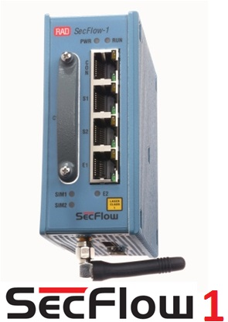
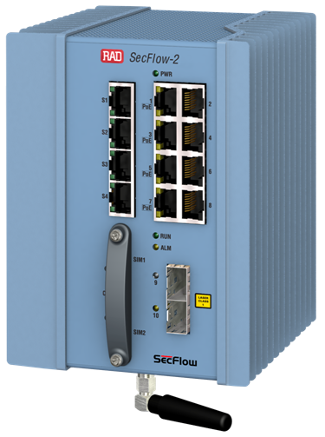
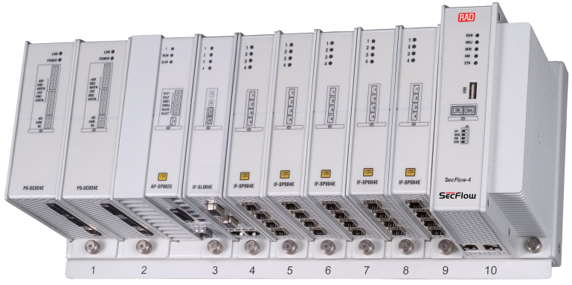


Обзор оборудования SecFlow для промышленных сетей связи
SecFlow – компактные устройства оптимизации промышленного Ethernet с распознаванием сервисов SCADA:
  SecFlow-1 – Компактный конвертер интерфейсов и протоколов
  SecFlow-2 – Компактный коммутатор-маршрутизатор
  SecFlow-4 – Модульный (7 слотов) коммутатор –маршрутизатор

Slide 14
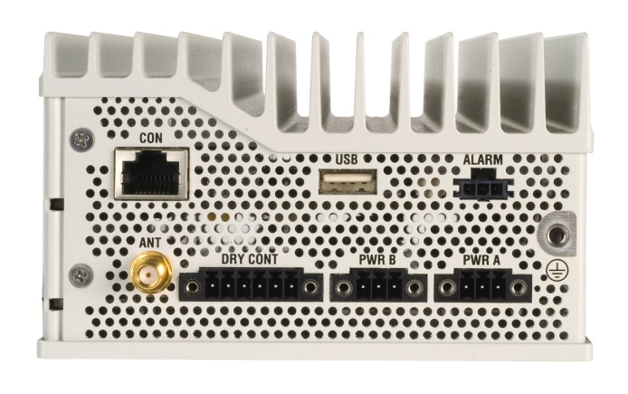
Сетевые и пользовательские интерфейсы в SecFlow-2
Консольный порт
Порт USB для обновления ПО
Fast Ethernet
FE 0/1-8
1,3,5,7 0- c POE
RS 232
Слот 1 порты 1 - 4
SFP
GE 0/9-10
SIM -карта , порты 1,2
«Сухие контакты»
Питание (основное и резервное)
GPRS-антенна

Slide 15

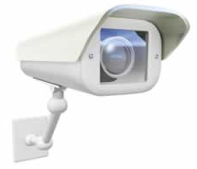


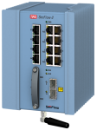

Сервисы LAN в SecFlow-2
LAN
L2 | L3
WAN
POE
FO SM | MM
IP / MAC
COPPER FE
Магистральная сеть
DI / DO
232
GPRS | UMTS
8032
Источник синхронизации1588

Slide 16
SecFlow-4- модульные коммутаторы с защитой для промышленных сетей
Промышленный дизайн
  Модульная конструкция на DIN-рейку
  7 слотов под модули
  Работа в тяжелых условиях - IP30, - 40 ÷ +75° C, IEC 61850-3 EMI
  Модули с интрефейсами ETH и RS-232/RS-485
  Резервирование питания.
Сетевые возможности
  Интеллектуальная коммутация Ethernet и IP -маршрутизация
  Туннелирование сериальных портов по Ethernet
  Физические магистральные интерфейсы :
    UTP– Fast Ethernet / Gigabit Ethernet
    Оптика – одномод/многомод.
    Модемы xDSL
  Встроенные механизмы защиты :
  Фильтрация адресов MAC/IP на каждом порту
  Шлюзы Firewall на каждом сервисе
  Защита внещнего и локального доступа

Slide 17
SecFlow-4. Поддерживаемые интерфейсы
Консольное управление : RS-232 ,RJ45.
RS-485 : RS-485 2w ,DB-9.
RS-232 : RS-232 2w ,RJ45.
Fast Ethernet : RJ 45 UTP или SFP .
Gigabit Ethernet : SFP.
Оптика : SFP.
E1 : Используются конверторы E1 по Ethernet RAD MiTOP
Питание: Съемные клеммы под винт
«Сухие контакты» : Съемные клеммы под винт
POE : RJ45.
SHDSL – выделенные медные пары (разъем под винт)
GPRS/UMTS –антенна сотовой связи

Slide 18
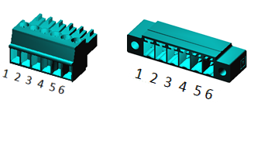
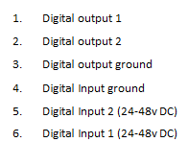
Интерфейсы «сухих контактов»
( на SecFlow -2 и на модуле Application SecFlow-4 )
Модуль Аpplication имеет 2 интерфейса «сухих контактов» с разъемами входа и выхода на каждом.
Каждый интерфейс отвечает за отдельный сервис, передаваемый в режиме туннелирования по своему IP-адресу назначения в удаленную точку.
Вход :
  ‘1’ = 24-48 vDC.
Выход:
  AC : Max 250v , 37.5vA.
  DC : Max 220v ,30 watt.

Slide 19
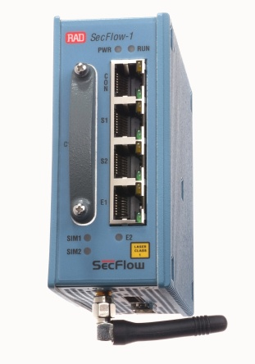
SecFlow-1 – Упрощенный вариант SF-2 для небольших объектов
Компактные размеры
Удобен для установке в уличных боксах
Те же функции по преобразованию протоколов и защите, что и у SF-2
Интерфейсы:
- 1 x ETH 10/100BaseT
  1 x ETH100/1000 SFP (в будущих версиях)
  1 x RS-232/RS-485 + 1 x RS-232
  2 SIM-карты для спутниковых модемов 2G/3G
  2+2 портов «сухие контакты»
Новые приложения
Подключение небольших объектов (подстанций) с небольшим количеством сервисов по невысокой цене.

Slide 20

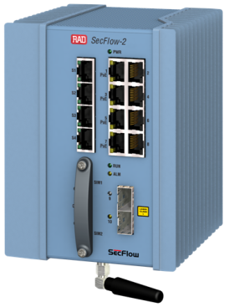
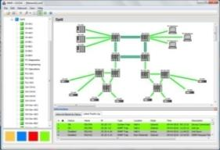
Три уровня надежности SecFlow
Управление сервисами
Простота использования
Встроенные механизмы защиты
Мощная защищенная инфраструктура
Защищенный доступ
Разрешение сервисов
Мульти-сервисы
Резервирование
Работа в жестких условиях

Slide 21

Алгоритмы защиты в SecFlow
802.1X - стандарт IEEE для защиты доступа к портам , аутентификация и защита от DoS-атак
Список контроля доступа (Acces Control List) - фильтрация трафика по различным критериям на уровнях L 2/3/4
Аутентификация и авторизация пользователей на основе протоколов RADIUS и TACACS +
Шифрование в туннелях L2/L3 VPN, на основе IPSEC
Определяемое пользователем шифрование трафика с использованием алгоритмов IKE, AES или 3DES
Безопасный доступ через Telnet, с использованием SSH
SCADA –ориентированные брандмауэры на портах (с поддержкой протоколов Modbus, МЭК-104, DNP3.0)

Slide 22
Встроеные механизмы защиты информации в SecFlow
Мощные механизмы защиты с распознаванием отдельных сервисов на аппаратном уровне
Простая организация защиты «на всю глубину» решения
Распознавание сервисов
Шлюз с распознаванием сервисов
Удаленный доступ
Шлюз SSH
VPN внутри предприятия
Туннель IPSec
Контроль доступа
Фильтры L2/L3

Slide 23

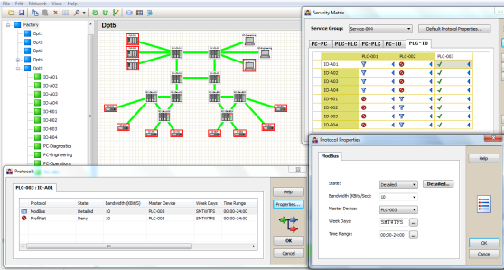


Сервис-ориентированные защитные экраны для трафика SCADA
Сервис-ориентированный контроль трафика для каждой точки подключения
  Установка правил для потоков трафика SCADA :
  легализация потоков,
  позволенные команды и параметры,
  правила работы в экстремальных
  режимах и при авариях)
Заголовок
Ethernet & IP
Заголовок
Код функциональ-ности
Параметры функции
протокола
Контроллеры

Slide 24
Как защитный экран анализирует пакеты , приходящие из сети
IP
IP-адреса источника и назначения пакета должны соотвествовать определенному сервису
Порт
Пакет должен иметь допустимый номер порта TCP/UDP (например - МЭК 104 :2404 ; Modbus : TCP 502 ;SNMP :UDP161)
Адрес
Проверка адресов устройств в соотвествии с их протоколом
(Источник адреса ;Адрес магистрального устройства ; общие адреса ASDU ;адреса оконечных объектов)
Содержи-мое
Содержимое пакета проверяется на соотвествие с правилами, установленными для каждого защитного экрана .
Правила устанавливаются для каждого сервиса или для пары сервисов, работающих друг напротив друга
Пароль
Разграничение доступа к информации о нарушении правил защитных экранов и попыткам незаконных вторжений

Slide 25
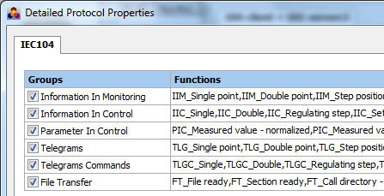









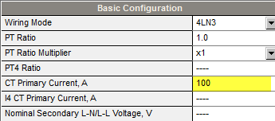


Пример логики защитного экрана при работе с интеллектуальными счетчиками
  Ситуация:
  Внешняя атака со стороны сети Smart-Grid на удаленные интеллектуальные счетчики
  Решение
  Защитный экран сервисов с протоколом IEC104 позволяет только мониторить информацию с удаленных счетчиков.
Центр обработки данных
Контрольный центр

Slide 26

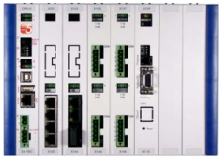

Защищенный удаленный доступ
Использование защищенных SSH-туннелей , организуемых на защищаемой стороне
Установка прав доступа для каждого пользователя с использованием RADIUS.
Журнал событий с фиксацией сессий доступа для проверки и расследований
Proxy-шлюз, скрывающий сессии доступа внутри локальной сети
Обслуживающий персонал
Интернет
Контроллер
Меню приложений, разрешенных пользователю
Определенные заранее допустимые пользователи
Опеределенное заранее время сессий для пользователя
Аутентификация пользователей
104 RTU | Port x | IP x
61850 IED | Port y | IP y
101 Server | serial port 5 | 2
..
..

Slide 27
VPN для защищенных соединений
DM VPN (layer-3) между оброудованием SecFlow и оброудованием других производителей на стороне концентрации трафика ( например, Plao Alto, Fortigate, Cisco и т.д.)
Сети IPsec VPN между оборудованием Secflow

Slide 28
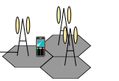





Организация защищенного VPN по сетям связи общего пользования
Соединение частных подсетей по сети общедоступной связи
Удаленное использование соединения сайта через туннели «точка-многоточка»
Использование IPSec для шифрования в туннелях
Сертификаты для аутентифицикации удаленных подключений
Доступные режимы L2 или L3 VPN
Основная
SIM-карта
Туннель IPSec
ACTIVE
Сервис-провайдер #1
INTERNET
Туннель IPSec
OFF
NAT
router
Резервная
SIM-карта
Сервис-провайдер #2

Slide 29
Механизмы защиты. Обобщение
Проверка сервисов - сервис-ориентированные сетевые экраны для трафика SCADA
Аутентификация удаленного доступа – поддержка защищенного доступа по протоколу reverse SSH
Сохранность данных – сети VPN и шифрование данных

Slide 30


Мультисервисная транспортная сеть по разным магистралям
Промышленные сети не могут быть 100% на оптике
SecFlow поддерживает альтернативные магистрали
  GPRS/UMTS – Работа через 2х операторов мобильной связи
  SHDSL – каналы по медным парам
Используется вместе с механизмами защиты
Оптика
Оптика
Кольцо Ethernet с защитой, по разным магистралям
Медь
Сеть мобильной связи
Предприятие A
Предприятие Б
SecFlow 2
SecFlow 2
Сеть Ethernet
Транспортная «наземная»
сеть Ethernet/IP
Сеть Ethernet

Slide 31





Преобразование интерфейсов и протоколов в SecFlow
Удаленный объект A
Контроллеры Modbus
Оборудование контрольного центра работает по Ethernet/IP
SecFlow 2
IEC 104
IEC 104
Центр
Modbus TCP
Сист. управления
SCADA
104- клиент
Modbus -клиент
Удаленный объект B
SecFlow 4
Транспортная сеть Ethernet/IP
IEC 101
Датчик
SecFlow 2
IEC 101
SecFlow поддерживает механизмы:
Терминальный сервер
«Прозрачное» туннелирование сериального трафика по сети IP
Преобразование протоколов МЭК 104/101 и МЭК 61850/104 (в будущих версиях)
IEC 104
UDP/IP
SSH (T. Server)
Датчик
IEC 101
ID 11
ID 13
ID 12
Контроллеры Modbus
Оборудование удаленных объектов работает по Ethernet/IР, или имеет сериальные интерфейсы RS-232/RS-485

Slide 32







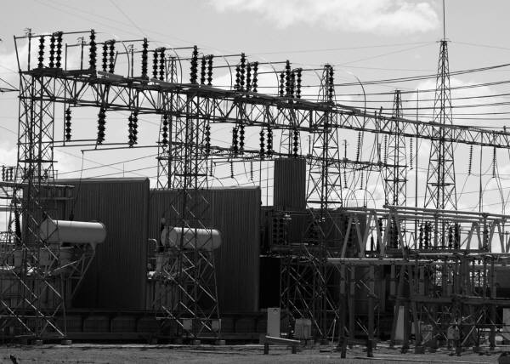
SecFlow для смешанных приложений SCADA
Контрольный Центр
Телефония и данные
Управление устройствами
Управление сетью
SF
SF
Сеть связи
МЭК 60870-5-104
SNMP
Арендованные каналы IP/Ethernet
Каналы SDH
(частные или арендованные)
МЭК 60870-5-104
Объект
Мультисервисная шина
Интерфейсы:E1, G703.1 64k, V11/RS 435, C37.94, V24
SF
SF
Мультиплексор
MP
Комната связи
VoIP
телефония
Камеры
Контроллеры
МЭК 60870-5-101
или -104
Контроллеры,
Датчики и т.д
Технологическое оборудование на шине 61850
Удаленные объекты
МЭК 61850
Оборудование
преобразования
и передачи
электроэнергии
Notes:
Access multiplexer will be more dedicated to teleprotection communication
Some utility may ask to have the same constraint as protection equipment like IEC 61850-3 /IEE 1613 environmental condition
Newcomer on the market IEDs manufacturer like SEL in the US with Icon , RFL

Slide 33

SecFlow для приложений SCADA на базе протокола МЭК 61850
Контрольный Центр
Телефония и данные
Управление устройствами
Управление сетью
Сеть связи
МЭК 60870-5-104
SNMP
Арендованные каналы IP/Ethernet
IEC 60870-5-104
Объект
SF
Ethernet/RS-232/485
Комната связи
SF
SF
VoIP
телефония
Камеры
Контроллеры
МЭК 60870-5-101
or -104
SF
Технологическое оборудование на шине 61850
Удаленные объекты
SF
МЭК 61850
Оборудование
преобразования
и передачи
электроэнергии
с контроллерами физических параметров
IEC 61850-9

Slide 34
Типовые схемы применения SecFlow

Slide 35



Перспективные области применения решений SecFlow
Передача и распределение электроэнергии (Сети Smart-Grid, автоматизация подстанций)
«Умный город», надежность и защита сетей
Интеллектуальные сети на транспорте (Железные дороги, автомагистрали)
Перспективные направления, нуждающиеся в защите сетей

Slide 36
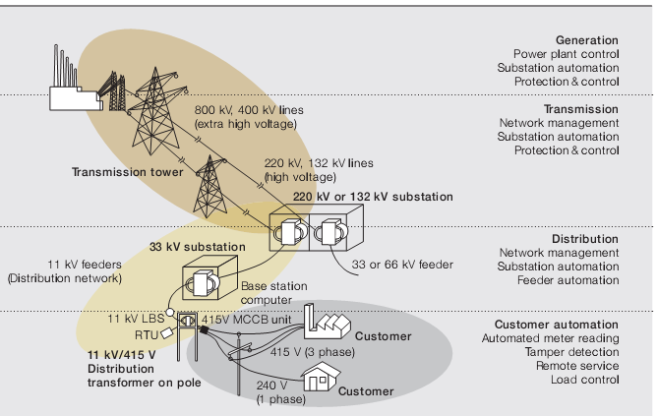
Сетевая структура в энергетике
Производство электроэнергии
Передача электроэнергии
Интенсивно развиваются
Распределение
электроэнергии
Интенсивно развиваются
«интеллектуальные энергетические сети» и счетчики
Только проектируются

Slide 37
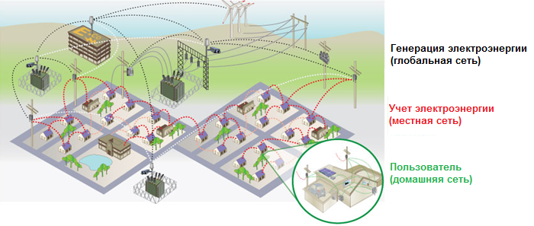
Интеллектуальная сеть Smart-Grid
Основные компоненты сетей Smart-Grid
  Подключение и опрос «интеллектуальных» счетчиков
  Автоматизаиця распределения электроэнергии
Подстанции нового поколения
  Обслуживают низковольтные и средневольтные каналы передачи и распределения электроэнергии
  Содержат интеллектуальные устройства, работающие в режиме связи реального времени

Slide 38


Сеть Smart-Grid для распределения электроэнергии
Новые интеллектуальные подстанции с автоматизированным измерением, учетом и распределением электроэнергии
Отвечает требованиям к современным подстанциям
Туннели с шифрованием для доступа в сети общего пользования
Защитные экраны для протоколов в магистрали(IEC104, IEC61850, Modbus)
  Шлюзы с сериальными портами для подключения интеллектуального оборудования энергетики
Подстанция
Автоматизированный контрольный центр
Мониторин электроэнергии
Антенна моб.связи
Датчики
Сеть связи
SecFlow 2
ЦОД измерений
PLC
PLC
Концентратор счетчиков
Компактные коммутаторы SecFlow включают в себя эти функции

Slide 39

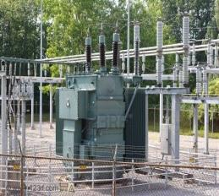



Миграция SCADA на подстанциях на IP
Подстанция
Контрольный центр
Счетчики
IP SCADA
ETH
Сеть управления
Кольцо с защитой
RS-232
IEC-101
Контроллеры
Подключение подстанций к контрольному центру с IP SCADA
  Защитные экраны для потоков с протоколамипрмышленной связи
  Защищенные терминальные сесии для технического обслуживания
  Туннели беспрводной связи с шифрованием
  Объединение устройств с сериальными портами и Ethernet

Slide 40


Сети связи на подстанциях. Текущая ситуация.
Контрольный центр
Связь в существующей сети
Оборудование SCADA сязано с контроллерами и датчиками «напрямую».
Локальный технический персонал имеет прямой доступ:
  К другим подстанциям
  ЦОДам
  Контроллерам и датчикам
Удаленное техническое обслуживание имеет доступ ко всему оборудованию всех подстанций
Все подстанции имеют доступ к данным других подстанций
SCADA
ЦОД
Удаленное техническое обслуживание
Internet
Подстанция
Сеть связи
SDH/IP
Телеметрия
Контроллеры
Локальное техническое обслуживание
Датчики
Требуется унифицированное , защищенное решение связи для подстанций

Slide 41


Сети связи на подстанциях. Эволюция.
Контрольный центр
SCADA
ЦОД
Удаленное техническое обслуживание
Коммутатор с защитой – для подключения подстьанции к сети связи
Сегментация сети с организацийе подсетей и VLANs
Аппартный защитный экран для каждого устройства или группы
Защищенны удаленный доступ
Шлюзы между оборудованием с сериальными портами и Ethernet
Internet
Подстанция
Сеть связи
SDH/IP
SecFlow 4
Контроллеры и датчики
Локальное техническое обслуживание

Slide 42
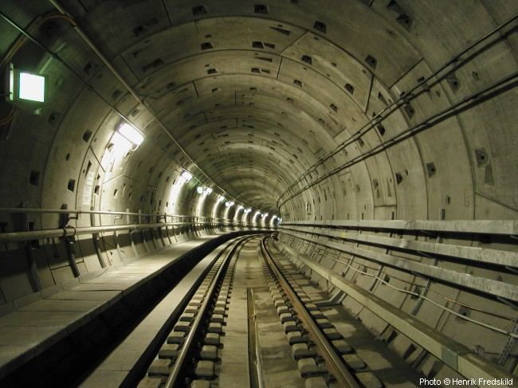

Сеть системы безопасности на метрополитене
Требуется объединение большого количесва устройств контроля, связи и видеонаблюдения в на станциях в единую сеть.
  Сеть на коммутаторах Ethernet , подключенных к магистралям IP/MPLS , с разделением сервисов по VLANs
  Связь устройств Ethernet, устройств с сериальными и дискретными портами «сухие контакты» с защитой доступа с помошью защищенных сетевых экранов по протоколу ModBus
  Связь мобильных объектов («состав-состав», «состав-станция» ) и контрольных центров с аутентификацией соединений.
Контрольный центр
Датчики
Магистраль
IP/MPLS
Контроллеры
Центр измерений и ЦОД
Коммутаторы SecFlow используются для подключения к магистрали на каждой станции

Slide 43





«Умный город». Информационные сети и безопасность.
Компактные промышленные коммутаторы для установки в боксах на открытом воздухе
  Поддержка электропитания по Ethernet ( PoE)
  Подключение устройств с сериальными и дискретными портами
  Различные способы связи в сети:
    Доступ по WiFi
    Работа через операторов мобильной связи через канал с резервированием (модем с двумя SIM-картами)
    Оптические кольца Ethernet c защитой (G.8032)
    работа по медным парам (SHDSL)
  Встроенные механизмы защиты
    Каналы IPSec VPN
    Защитные экраны для SCADA
Радио-канал P2P & P2MP
Канал 2G/3G
с резервированием
Точка доступа WiFi
Информационное табло
ETH
Оптика
RS-232
Светофоры
SecFlow 2
Dry
Contact
ETH PoE
Датчики вскрытия бокса
Видеонаблюдение

Slide 44
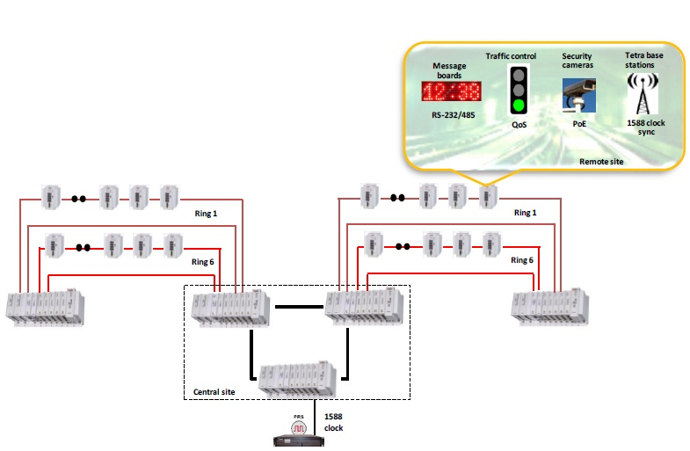
Сеть широкомасштабного контроля на транспорте
Такая сеть выдвигает следующие требования:
  Кольца Ethernet для доступа в магистральную сеть
  Набор внешних устройств с портами Ethernet, сериальными и «сухими контактами»
  Поддержка PoE s для камер видеонаблюдения Поддержка протокола IEEE 15888v2 для синхронизации систем радиосвязи
  Поддержка QoS и брандмауэров для защиты SCADA при работе с сервисами, к которым вероятна угроза несанкционированного доступа
Компактные коммутаторы SEcFlow удовлетворяют всем этим требованиям

Slide 45

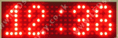





Защищенная сеть контроля на транспорте на базе SecFlow. Проект «Autostrada». Италия
Контроль трафика
Видеонаблюдение
Базовые станции системыTetra
Контроль трафика
Видеонаблюдение
Базовые станции системыTetra
Информационные табло
Информационные табло
RS-232/485
RS-232/485
QoS
PoE
QoS
PoE
Синхронизация 1588
На каждом крупном перекрестке
Синхронизация 1588
На каждом крупном перекрестке
Кольцо 6
Кольцо 12
Кольцо 1
Кольцо 7
Кольцо Ethernet
Кольцо Ethernet
Кольцо Ethernet
Источник синхронизации 1588
Центральный диспетчерский узел

Slide 46
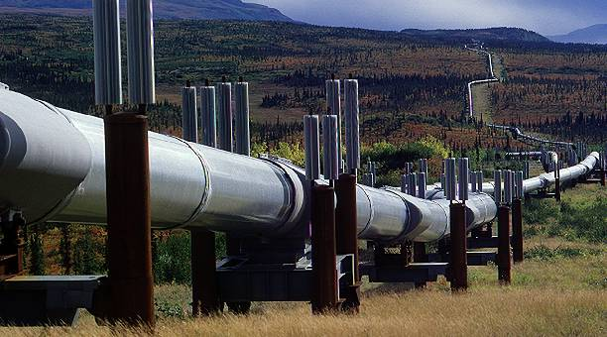

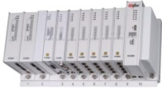
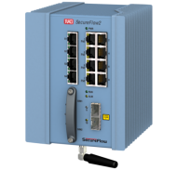

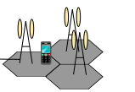
Пример проекта технологической сети связи для трубопроводов (нефтепроводы, газопроводы, водопроводы).
Основной канал связи по ВОЛС
Собственная сеть IP/ETH
Центр управления
(работа по протоколу IEC 104 )
SF-2
Передача IP SCADA VPN
RTU
ETH
Ethernet
Сеть IP общего пользования (аренда канала)
SF-4
RS-232
Резервный канал оператора мобильной связи
  Преимущества решения SecFlow :
    Передача трафика IP SCADA по туннелям с шифрованием IPsec
    Защитные, протокольно-ориентированные экраны для трафика SCADA
    Резервирование оптического канала связи по каналу оператора мобильной связи
  Заказчики: centerpoint energy gas (US), Veolia water, קצצ"א (Israel)

Slide 47
Выводы
Современные сети помышленной связи все активнее используют Ethernet
  Увеличение информационной емкости сетей промышленной связи делает вопросы безопасности и надежности все более актуальными
  Необходима эволюционная миграция на Ethernet, с минимальной заменой оконечного оброудования
Защита в сетях промышленной связи является не опциональной, а необходимой фунцией
Промышленные коммутаторы SeciFlow с защитой трафика , преобразованием протоколов и возможностью работы в тяжелых условиях , предлагают уникальное комбинированное решение в виде коммутаторов-маршрутизаторов и средств многоуровневой защиты от кибер-атак.

Slide 48
Приложение.
Технические характеристики SF-2/4

Slide 49
SecFlow-2/4
Основные характеристики
Свойства | Описание | Выгода для заказчика и примечания
Интерфейсы SecFlow-2
Ethernet | 2×100/1000BaseFX до 16×10/100BaseT | Подержка ккольцевых топологий с защитой
Сериальные | до 4×RS-232 | Мультисервисность в компактном устройстве
Мобильной связи | Сотовый модем с 2-мя SIM –картами GPRS/UMTS | Резервирование магистрали по каналу сотовой связи
Интерфейсы SecFlow-4
Модули Ethernet SF4-M-4GbE | 4×100/1000BaseT, optional PoE 4×100/1000BaseFX | Поддержка до 28 портов GE в шасси
Модули с сериальными портами SF4-M-Serial | 4×RS-232 | Подержка до 28 портов RS-232 в шасси
Модуль центрального процессора SF4-M-MNG | Модуль центральногго процессора, управляемый с локального терминала | Модуль поддерживает в SF-4 функции коммутации на уровне L2
Сервисный модуль SF4-M-Service (Опционально) | Поддержка функций защиты трафика и преобразования интерфейсов . Поддержка «сухих контактов» . | Маршрутизация L3, защиита трафика, туннелирование и т.д.

Slide 50
SecFlow-2/4
Основные характеристики. Продолжение.
Свойства | Описание | Выгода для заказчика и примечания
Протокольный шлюз | Конверсия команд МЭК-101 в МЭК 104 В будущих версиях –конверсия МЭК 101/ МЭК 104/ МЭК 61850 | Соченание в одной сети старых и новых устройств с миграцией на сети Ethernet/IP
Шлюз на уровне команд SCADA | Распознавание команд SCADA, их селекция и разрешение Поддержка потоколов SCADA МЭК- 04, Modbus и DNP 3.0 Защитные экраны для портов МЭК 104 по протоколу Syslog | Защита отдельных фрагментов сети на основе определяемых администаторами правил
Шлюз VPN с с использолванием IPSec | Layer 2 GRE VPN Layer 3 GRE Dynamic Multipoint-VPN по схеме «точка-многоточка» Layer 3 IPSec VPN Шифрование IPSec по алгоритмам 3DES или AES Сертификация X.509 с ключами SHA256 ,SHA512 Phase1/Phase2 с поддержкой AES 256 | Возможность работы через сетио бщего пользователя с защитой трафика
Качество сервисов QoS | На уровне порта Контроль входящего и исходящего трафика Приоритезация трафика Поддержка распределения нагрузки по алгоритму Weighted Round Robin (WRR) | 8 очередей с разделением приоритетов трафика от наивысшего к низшему позволяет регилировать загрузку сети и разделять сервисы по их важности

Slide 51
SecFlow-2/4
Основные характеристики. Продолжение.
Свойства | Описание | Выгода для заказчика и примечания
Ethernet OAM | ОАМ на одном канале OAM IEEE 802.3-2005 (бывший 802.3ah) OAM «из конца в конец» на базе IEEE 802 Мониторинг качества сервиса «из конца в конец» на базе ITU‑T Y.1731. | Гарантия договоренностей SLA Взаимодействие с оборудованием других вендоров на основе стандартных сообщений ОАМ Облегчение диагностики и управления
Большие кадры (Jumbo Frames) | SecFlow-2 поддерживает кадры до 9К SecFlow-4 поддерживает кадры до 12K | Повышенное качество при работе по сетям GE
Кольцевое резервирование Ethernet | Кольцо Ethernet с защитой на базе G.8032v2 Кольцо с защитой на базе RSTP (Rapid Spanning Tree Protocol) и MSTP (Multiple Spanning Tree Protocol) на базе IEEE 802.1D | Повышение надежности каналов Задержка при переключении на резервное направление до 50 мс
Агрегация канала | На основе протокола 802.3ad с настраиваемым LACP до 8 LAGs до 8 портов в группе LAG | Увеличение пропускной способности канала Автоматизация резервирования с использованием LACP
Терминальный сервер и туннели сериальных каналов по IP | Встроенный терминальный сервер «Прозрачное» туннелирование сериального трафика по сети IP | Взаимодействие устройств с сериальными интерфейсами по сети IP в схемах «точка-точка» и «точка-многоточка»
Поддержка PoE | Програмное включение/выключение PoE Мощность до 30Вт на порт Максимальная мощность до 120W на устройство с питанием от – 48В или ~220В Максимальная мощность до 80W на устройство с питанием от 24В пост. тока | Питание внешних устройств по Ethernet, в том числе устройств AirMUX

Slide 52
SecFlow-2/4
Основные характеристики. Продолжение.
Свойства | Описание | Выгода для заказчика и примечания
Контроль доступа (Access Control List) | Контроль с помощью различных критериев на уровнях Layer-2, -3 и -4 | Механизм ACL позволяет фильтровать трафик по различным критериям для повышения надежности и защищенности решения .
Сетевое управление | SNMP: V1,V2,V3 (V3 – только в SecFlow-2) RADview SecFlow Network Manager SSH: V2.0 CLI RADIUS, TACACS TFTP Client Syslog, SNTP | Широкие возможностипо управлению сетью включая не только SecFlow, но и другое оборудование.
Коммутация Ethernet | Автоматическое распознавание приема-передачи в линии Автоопределение скоростей на порту( IEEE 802.3ab) Контрольдоступа по каждому порту (PNAC) в соотвествии с IEEE 802.1x Таблицы MAC -адресов Выделение и коммутация VLAN IEEE 802.1q , 4000 VLANs Multicast (несколько групп) Процесс отслеживания сетевого трафика IGMP v1,v2,v3 Ограничение MAC –адресов на порт LLDP, DHCP client, DHCP relay, option 82 | Функции коммутации L2, достаточные для простых промышленных сетей Ethernet

Slide 53
SecFlow-2/4
Основные характеристики. Окончание.
Свойства | Описание | Выгода для заказчика и примечания
Синхронизация | Установка местного времени NTP v2 Синхроный Ethernet с поддержкой 1588v2 | Гибкие режимы синхронизации
IP-Маршрутизация | IPv4 Статическая OSPF v2, v3 RIPv2 | Коммутатор L2 и маршрутизатор L3 в одном устройстве
Диагностика | Статистика по каждому порту Светодиодная индикация на портах (Alarm |Run | Ethernet) Светодиодная индикация активности магистральных портов (Cellular | Serial ) Ping Trace route «Отзеркаливание» порта RMON v1 | Обеспечивает обширные диагностические возможности для оказания помощи операторам в мониторинге неисправностей

Slide 54
Спасибо за внимание!

